Slide 1
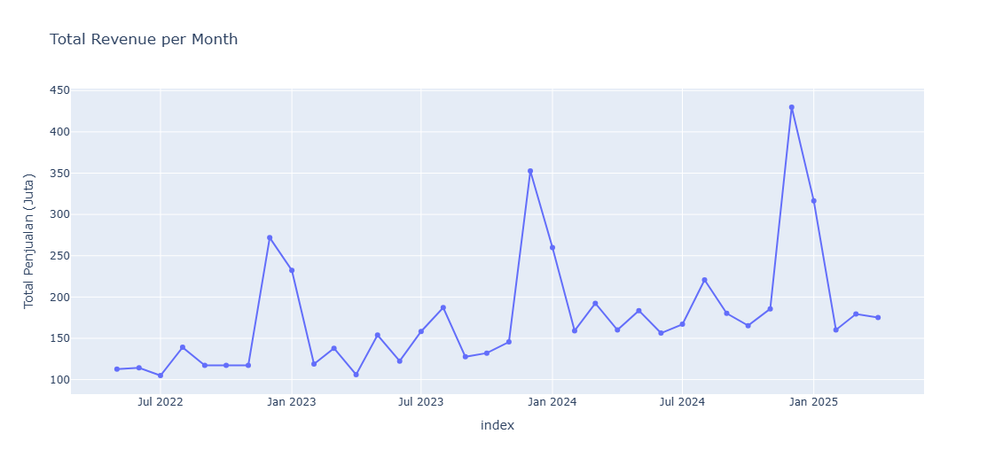
GRAPH 1

Slide 2
GRAPH 1
Grafik tersebut menunjukkan bahwa revenue dari penjualan produk Fujifilm Instax memiliki pola yang stabil dari tahun ke tahun. Meski ada penurunan dan kenaikan di beberapa bulan, pola waktunya selalu muncul di periode yang sama setiap tahunnya. Hal ini menunjukkan adanya seasonality yang cukup kuat.
Grafik ini relevan untuk modeling karena pola musiman dan kenaikan-penurunan penjualan yang konsisten dari tahun ke tahun dapat membantu model memahami pola prediksi penjualan secara lebih akurat.

Slide 3
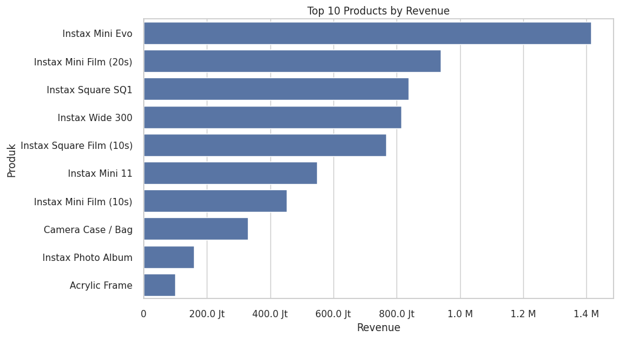
GRAPH 2

Slide 4
GRAPH 2
Grafik tersebut menunjukkan bahwa revenue produk-produk yang berada pada posisi top 5 jauh lebih tinggi dibandingkan produk lain, sehingga kualitas stok, ketersediaan barang, dan strategi pemasaran untuk produk pada posisi 6 dan di bawahnya perlu benar-benar diperhatikan agar penjualan tetap stabil.
Informasi tentang produk dengan kontribusi revenue tertinggi dapat membantu model mengenali pola penjualan yang dipengaruhi oleh jenis produk, sehingga fitur kategori atau nama produk tetap relevan untuk meningkatkan akurasi prediksi.

Slide 5
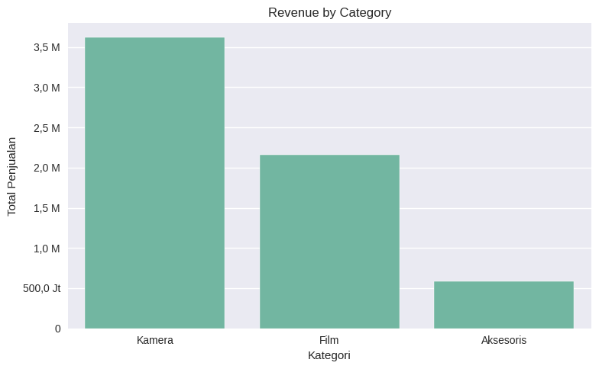
GRAPH 3

Slide 6
GRAPH 3
Grafik ini menunjukkan bahwa revenue dari penjualan kamera jauh mengungguli film dan aksesori, sehingga kategori ini menjadi core revenue stream dan perlu dijaga ketersediaan stok serta promo musiman untuk menjaga performanya tetap stabil.
Informasi dari kategori produk dapat membantu model memahami pola penjualan di tiap segmen.

Slide 7
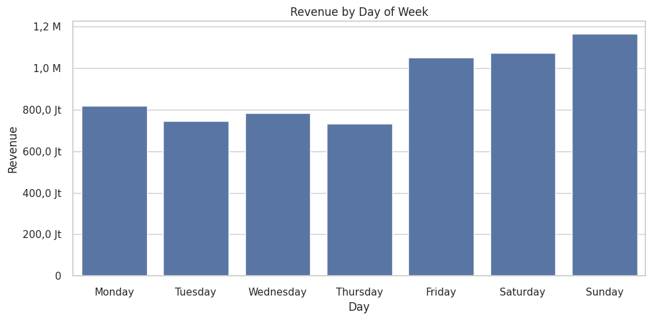
GRAPH 4

Slide 8
GRAPH 4
Grafik tersebut menunjukkan bahwa revenue cenderung meningkat saat weekend, yang mengindikasikan bahwa perilaku belanja konsumen naik ketika mereka memiliki waktu senggang. Dari insight ini, Fujifilm Instax bisa mempertimbangkan untuk menambah personel di offline store saat weekend agar pengalaman belanja pelanggan tetap nyaman meskipun store lebih ramai.
Informasi pola harian membantu model memperkirakan lonjakan penjualan berdasarkan hari.

Slide 9
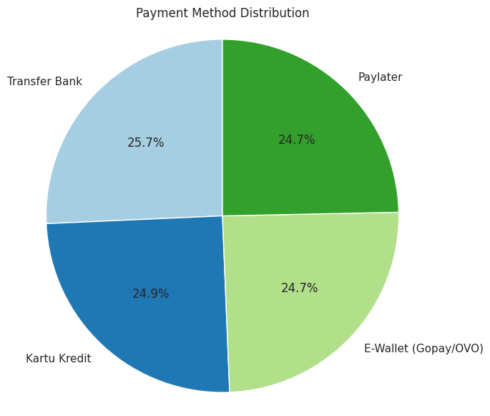
GRAPH 5

Slide 10
GRAPH 5
Grafik tersebut menunjukkan bahwa preferensi metode pembayaran pelanggan relatif seimbang tanpa ada satu metode pun yang mendominasi secara signifikan. Jadi, Fujifilm Instax perlu memastikan bahwa seluruh metode (Transfer Bank, Kartu Kredit, E-Wallet, Paylater) tetap tersedia dan berjalan lancar agar tidak menghilangkan potensi transaksi.
Metode pembayaran dapat dijadikan fitur kategorikal karena pola penggunaannya yang merata membantu model memahami preferensi transaksi tanpa bias berlebihan ke satu kelompok.

Slide 11
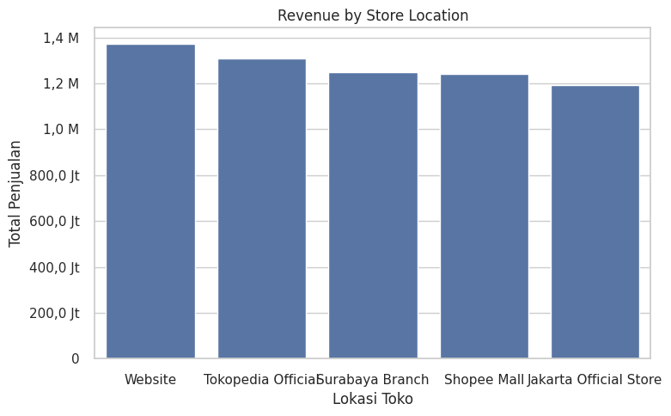
GRAPH 6

Slide 12
GRAPH 6
Dari grafik terlihat bahwa pendapatan tiap lokasi store relatif stabil, dengan beberapa lokasi selalu menghasilkan penjualan yang lebih tinggi dibandingkan lokasi lain. Pola yang konsisten ini membantu perusahaan menentukan prioritas penyaluran stok dan strategi promosi per lokasi.

Slide 13
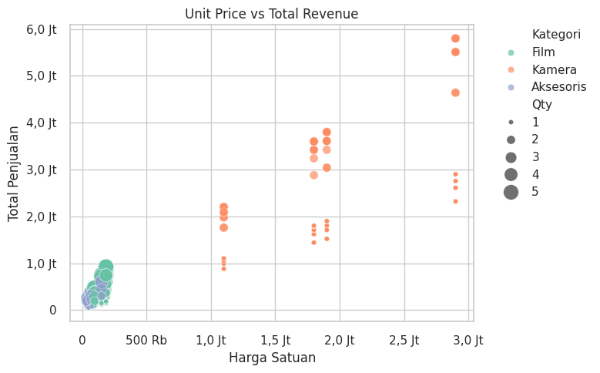
GRAPH 7

Slide 14
GRAPH 7
Grafik scatter ini memperlihatkan hubungan antara harga satuan, kuantitas pembelian, dan total revenue yang dihasilkan. Dari grafik tersebut kita dapat melihat bahwa kamera adalah produk dengan harga tinggi dan menjadi sumber revenue terbesar, meskipun quantity yang terjual sedikit. Sedangkan film dan aksesoris memiliki quantity pembelian besar namun revenue rendah.
Variabel harga, kategori, dan qty punya pola yang jelas terhadap total penjualan, sehingga ketiganya sangat relevan sebagai predictor dalam model.

Slide 15
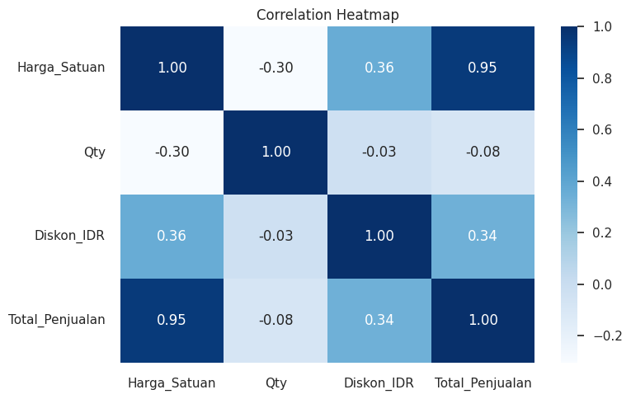
GRAPH 8

Slide 16
GRAPH 8
Heatmap menunjukkan bahwa Harga_Satuan memiliki korelasi sangat kuat dengan Total_Penjualan, menandakan bahwa perubahan harga langsung memengaruhi total revenue. Selain itu, Diskon_IDR juga memiliki korelasi yang cukup berarti, tapi tidak dominan dengan Total_Penjualan, sehingga besarnya diskon ikut mendorong peningkatan pendapatan. Sementara itu, Qty tidak memiliki korelasi kuat terhadap Total_Penjualan, mengindikasikan bahwa nominal revenue lebih dipengaruhi oleh harga produk daripada jumlah unit yang dibeli.
Heatmap menunjukkan bahwa harga satuan adalah fitur paling kuat untuk memprediksi total penjualan sehingga sangat penting dimasukkan dalam model.

